Slide 1
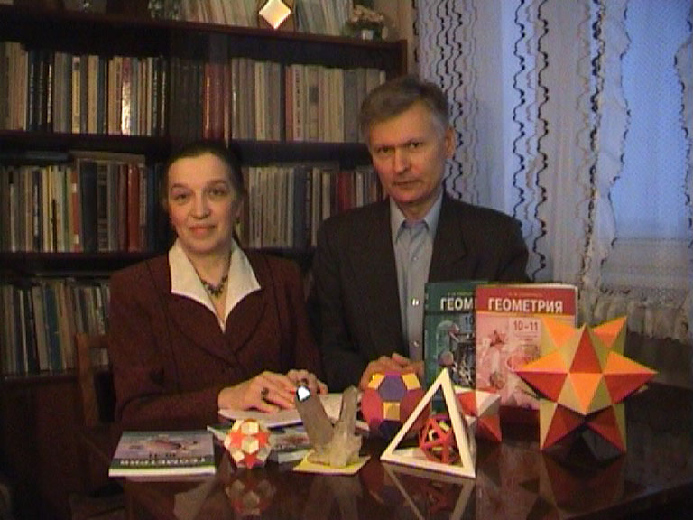
Смирнова Ирина Михайловна, доктор педагогических наук, профессор, профессор кафедры элементарной математики и методики обучения математике Московского педагогического государственного университета.
Смирнов Владимир Алексеевич, доктор физико-математических наук, профессор, заведующий кафедрой элементарной математики и методики обучения математике Московского педагогического государственного университета.
Сайт: vasmirnov.ru
Notes:
В режиме слайдов ответы появляются после кликанья мышкой

Slide 2
ПРОЕКТЫ ПО ГЕОМЕТРИИ
Проекты должны отвечать следующим требованиям.
I. Тема проекта должна быть интересна для учащихся, создавать мотивацию для её исследования.
II. Проект должен соответствовать целям и задачам обучения, учитывать индивидуальные и возрастные особенности учащихся, опираться на пройденный учебный материал.
III. Содержание проекта должно быть значимым с точки зрения математического образования и с точки зрения математики или её приложений. Оно может расширять и углублять основное содержание школьного курса математики, отражать некоторые современные направления математики, иметь исторический, научно-популярный или прикладной характер.
IV. Методы исследования, используемые в проекте, должны быть доступны для учащихся.
V. Учащиеся должны быть обеспечены литературой, интернет-ресурсами, заданиями для самостоятельной работы и другими учебными материалами для выполнения проекта.
VI. Проект должен допускать выбор индивидуальной траектории его выполнения учащимися таким образом, что переход к следующему этапу выполнения проекта зависит от выполнения предыдущего этапа.
VII. Время, отводимое на проект, должно соответствовать объёму работы, необходимому для выполнения этого проекта.
VIII. Проект должен предполагать объективную оценку его выполнения, например, балльно-рейтинговую систему оценивания выполнения заданий проекта.
Notes:
В режиме слайдов ответы появляются после кликанья мышкой

Slide 3
Этапы работы над проектом
Работа учащегося над проектом может включать в себя следующие этапы.
1. Выбор темы.
2. Знакомство с литературой, интернет-ресурсами и другими источниками по выбранной теме.
3. Изучение теоретического материала.
4. Выполнение предложенных заданий и решение задач.
5. Оформление проекта.
6. Выступление с докладом о результатах выполнения проекта или сдача экзамена.
Notes:
В режиме слайдов ответы появляются после кликанья мышкой

Slide 4
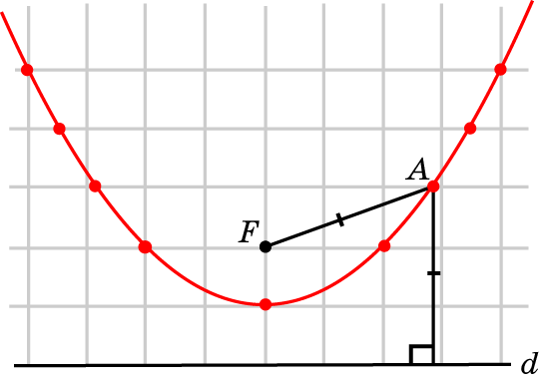
ПАРАБОЛА
Пусть на плоскости задана прямая d и точка F, не принадлежащая этой прямой. Геометрическое место точек, равноудаленных от прямой d и точки F, называется параболой. Прямая d называется директрисой, а точка F - фокусом параболы.
Notes:
В режиме слайдов ответы появляются после кликанья мышкой

Slide 5
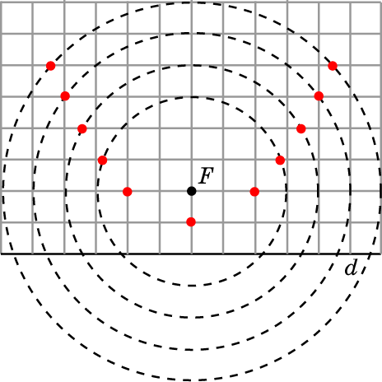
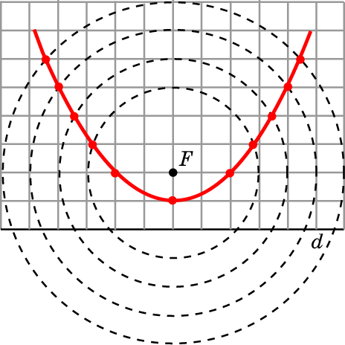
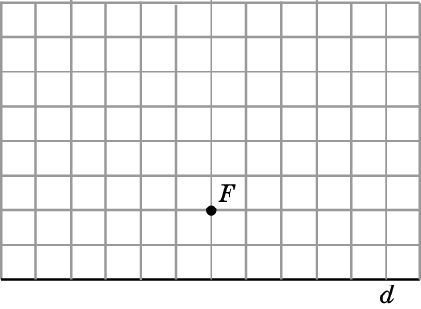
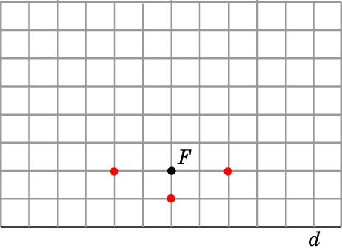
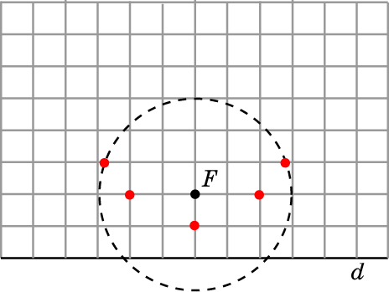
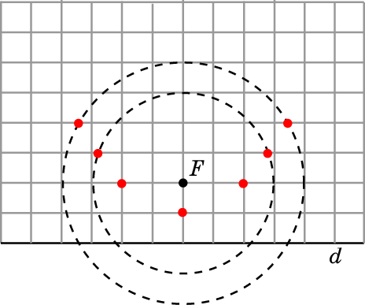
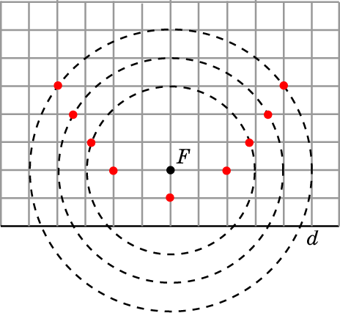
Упражнение
На клетчатой бумаге постройте несколько точек, равноудаленных от данной точки F и данной прямой d. Соедините их плавной кривой.
Notes:
В режиме слайдов ответы появляются после кликанья мышкой

Slide 6
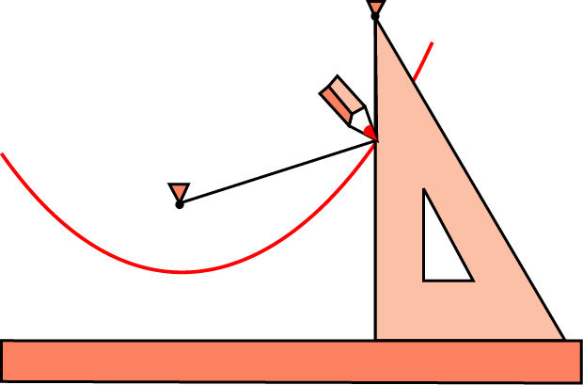
Рисуем параболу
Параболу можно нарисовать с помощью линейки, угольника, кнопок, нитки и карандаша.
Notes:
В режиме слайдов ответы появляются после кликанья мышкой

Slide 7
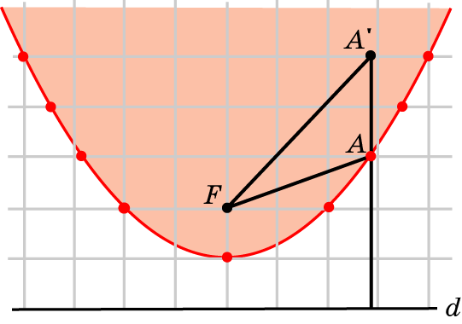
Упражнение
Изобразите ГМТ A’, для которых расстояние до фокуса меньше расстояния до директрисы.
Ответ: Точки A’, расположенные выше параболы.
Notes:
В режиме слайдов ответы появляются после кликанья мышкой

Slide 8
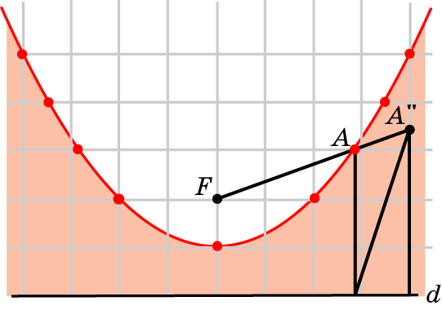
Упражнение
Изобразите ГМТ A”, для которых расстояние до фокуса больше расстояния до директрисы.
Ответ: Точки A”, расположенные ниже параболы.
Notes:
В режиме слайдов ответы появляются после кликанья мышкой

Slide 9
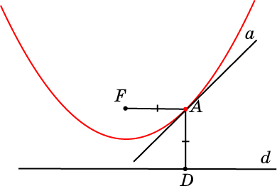

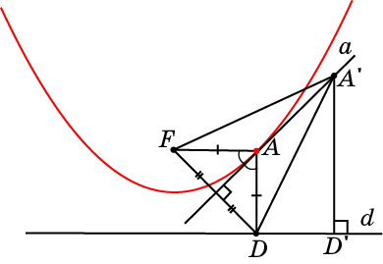
Касательная к параболе
Прямая, имеющая с параболой только одну общую точку и не перпендикулярная ее директрисе, называется касательной к параболе. Общая точка называется точкой касания.
Теорема. Пусть A – точка на параболе с фокусом F и директрисой d, АD – перпендикуляр, опущенный на директрису. Тогда касательной к параболе, проходящей через точку A, будет прямая, содержащая биссектрису угла FAD.
Проведите доказательство теоремы, используя рисунок.
Notes:
В режиме слайдов ответы появляются после кликанья мышкой

Slide 10
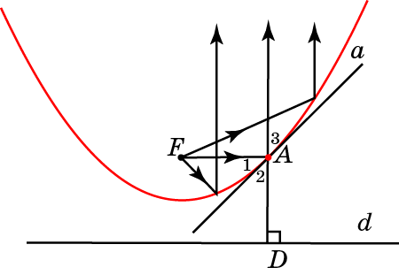
Фокальное свойство параболы
Если источник света поместить в фокус параболы, то лучи, отразившись от параболы, пойдут в одном направлении, перпендикулярном директрисе.
Фокальное свойство параболы используется при изготовлении отражающих поверхностей прожекторов, автомобильных фар, карманных фонариков, телескопов, параболических антенн и т.д.
Notes:
В режиме слайдов ответы появляются после кликанья мышкой

Slide 11
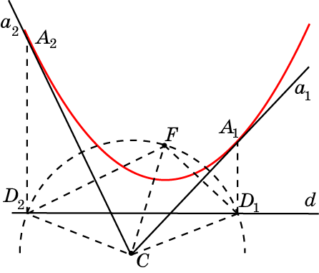
Построение касательной
По данному рисунку укажите способ построения касательной к параболе, заданной фокусом F и директрисой d, проходящей через точку C, с помощью циркуля и линейки.
Notes:
В режиме слайдов ответы появляются после кликанья мышкой

Slide 12
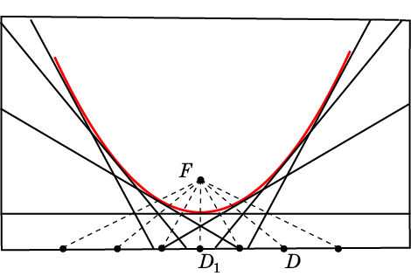
Лабораторная работа
Возьмем лист бумаги прямоугольной формы и отметим около его большой стороны точку F.
Сложим лист так, чтобы точка F совместилась с какой-нибудь точкой D большой стороны листа.
Разогнем лист. Линия сгиба будет серединным перпендикуляром к отрезку FD и, следовательно, касательной к параболе.
Снова согнем и разогнем лист, совместив точку F с другой точкой D₁ большой стороны.
Сделаем так несколько раз, пока вся бумага не покроется линиями сгибов. Линии сгибов будут касательными к параболе. Чем больше будет линий сгибов тем больше граница участка внутри этих сгибов будет приближаться к параболе.
Notes:
В режиме слайдов ответы появляются после кликанья мышкой

Slide 13
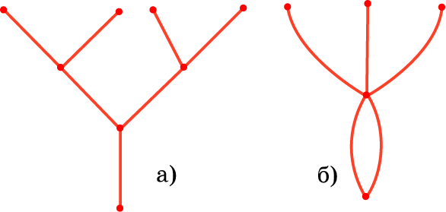
ГРАФЫ
Фигура, образованная конечным набором точек плоскости и отрезков, соединяющих некоторые пары из этих точек, называется плоским графом, или просто графом. Точки называются вершинами, а отрезки – ребрами графа.
Граф называется связным, если любые две его вершины можно соединить ломаной, состоящей из ребер графа.
Вместо отрезков в качестве ребер графов рассматриваются также кривые линии.
Литература
1. Березина Л.Ю. Графы и их применение. – М.: Просвещение, 1979.
2. Оре О. Графы и их применение. – М.: Мир, 1965.
Notes:
В режиме слайдов ответы появляются после кликанья мышкой

Slide 14
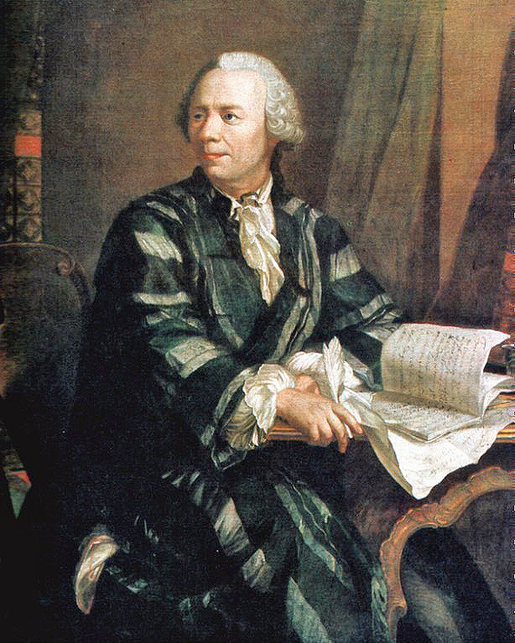
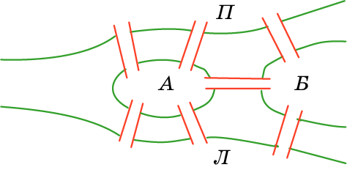
Задача Эйлера 1
Теория графов зародилась в ходе решения головоломок двести с лишним лет назад. Одной из таких задач-головоломок была задача о кенигсбергских мостах, которая привлекла к себе внимание Леонарда Эйлера (1707-1783), долгое время жившего и работавшего в России (с 1727 по 1741 год и с 1766 до конца жизни).
Задача. В г. Кёнигсберге (ныне Калининград) было семь мостов через реку Прегель (Л - левый берег, П - правый берег, А и Б - острова). Можно ли, прогуливаясь вдоль реки, пройти по каждому мосту ровно один раз?
Notes:
14
В режиме слайдов ответы появляются после кликанья мышкой

Slide 15
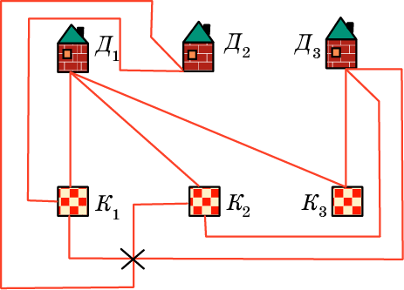
Задача Эйлера 2
Задача. Три соседа имеют три общих колодца. Можно ли провести непересекающиеся дорожки от каждого дома к каждому колодцу?
Notes:
15
В режиме слайдов ответы появляются после кликанья мышкой

Slide 16
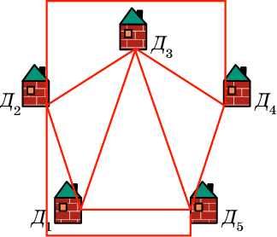
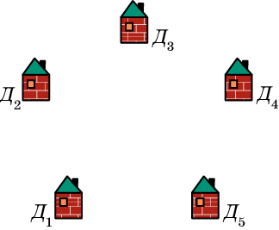
Упражнение
Докажите, что пять домиков нельзя соединить непересекающимися дорожками так, чтобы каждый домик был соединен со всеми другими домиками.
Предположим, что это сделать можно. Тогда мы имеем связный простой граф, у которого В = 5, Р = 10 и, следовательно, Г = 7. С другой стороны, поскольку каждая область ограничена, по крайней мере тремя ребрами, то число ребер должно быть больше или равно Противоречие.
Notes:
16
В режиме слайдов ответы появляются после кликанья мышкой

Slide 17
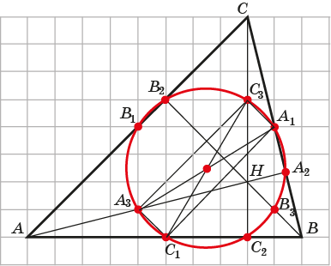
ОКРУЖНОСТЬ ЭЙЛЕРА
Пусть в треугольнике ABC точки A₁, B₁, C₁ обозначают середины сторон противоположных соответствующим вершинам; H – точка пересечения высот треугольника; A₂, B₂, C₂ – основания высот, опущенных из соответствующих вершин; A₃, B₃, C₃ – середины отрезков AH, BH и CH. Докажите, что точки A₁, B₁, C₁, A₂, B₂, C₂, A₃, B₃, C₃ принадлежат одной окружности, называемой окружностью девяти точек, или окружностью Эйлера.
Литература
1. Гиндикин С.Г. Леонард Эйлер // Квант. – 1983 - № 10, 11.
2. Яковлев А.Я. Леонард Эйлер. – М.: Просвещение. 1983.
3. Зетель С.И. Новая геометрия треугольника. – М.: Учпедгиз, 1962.
Notes:
В режиме слайдов ответы появляются после кликанья мышкой

Slide 18
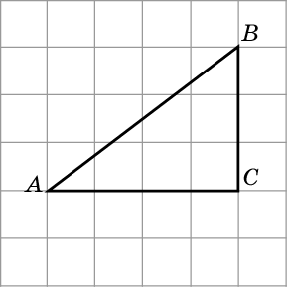
Упражнение
Изобразите окружность Эйлера для треугольника ABC. Найдите ее радиус.
Notes:
В режиме слайдов ответы появляются после кликанья мышкой

Slide 19
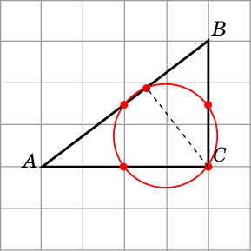
Ответ
R = 2,5.
Notes:
В режиме слайдов ответы появляются после кликанья мышкой

Slide 20
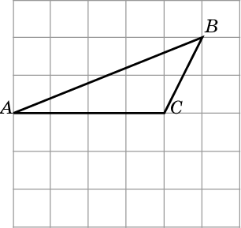
Упражнение
Изобразите окружность Эйлера для треугольника ABC.
Notes:
В режиме слайдов ответы появляются после кликанья мышкой

Slide 21
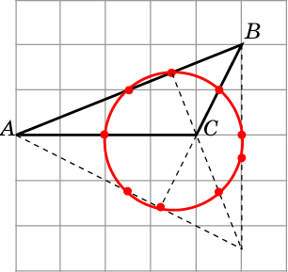
Ответ
Notes:
В режиме слайдов ответы появляются после кликанья мышкой

Slide 22
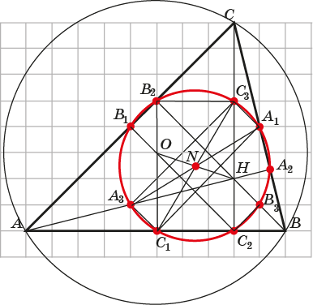
Упражнение
Докажите, что радиус окружности Эйлера в два раза меньше радиуса описанной окружности.
Notes:
В режиме слайдов ответы появляются после кликанья мышкой

Slide 23
Упражнение
Докажите, что центр N окружности Эйлера треугольника ABC является серединой отрезка, соединяющего ортоцентр H и центр O описанной окружности этого треугольника.
Notes:
В режиме слайдов ответы появляются после кликанья мышкой

Slide 24

ЗОЛОТОЕ СЕЧЕНИЕ
Золотым сечением называется такое делением целого на две неравные части, при котором меньшая часть так относится к большей, как большая часть относится ко всему целому.
Выясним, каким числом выражается золотое сечение. Для этого выберем произвольный отрезок и примем его длину за единицу. Разобьем этот отрезок на две неравные части, и большую из них обозначим через x. Тогда меньшая часть равна 1-x. По определению золотого отношения должно выполняться равенство (1-x) : x = x : 1. Мы получили уравнение относительно x, которое легко свести к квадратному x² + x – 1 = 0. Положительный корень этого уравнения равен x = 0,6.
Полученное число обозначается буквой φ. Это первая буква в имени великого древнегреческого скульптора Фидия.
Notes:
В режиме слайдов ответы появляются после кликанья мышкой

Slide 25
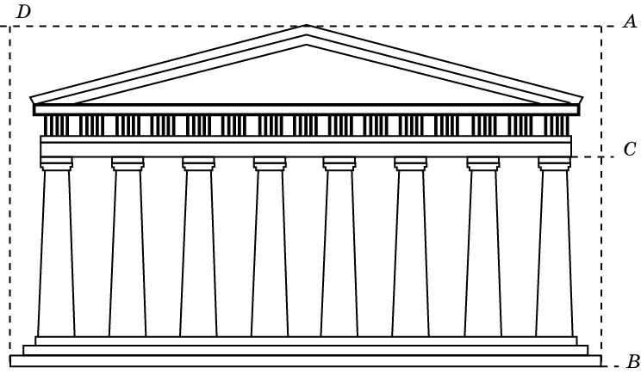
Парфенон
Одно из красивейших произведений древнегреческой архитектуры - Парфенон в Афинах (V в.до н.э.) содержит в себе золотые пропорции. Так отношение высоты AB здания к его длине AD равно φ. Кроме того, отношение AC к BC также равно φ.
Notes:
В режиме слайдов ответы появляются после кликанья мышкой

Slide 26
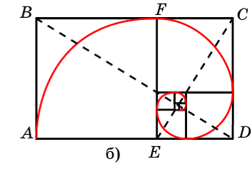
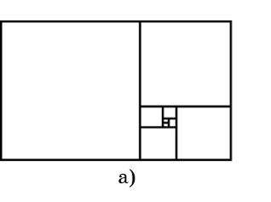
Золотой прямоугольник
Прямоугольник, стороны которого находятся в золотом отношении, называется золотым прямоугольником.
Если от золотого прямоугольника отрезать квадрат со стороной, равной меньшей стороне прямоугольника, то снова получим золотой прямоугольник меньших размеров, подобный исходному.
Если этот процесс продолжить, то мы получим так называемые вращающиеся квадраты, и весь прямоугольник окажется составленным из этих квадратов (рис. а). Если вершины квадратов соединить плавной кривой, то получим кривую, называемую золотой спиралью (рис. б).
Notes:
В режиме слайдов ответы появляются после кликанья мышкой

Slide 27
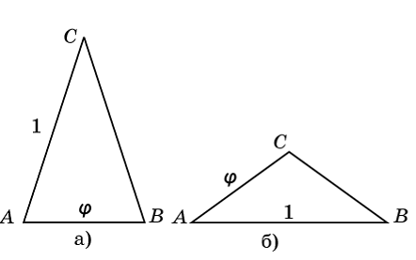
Золотые треугольники
Равнобедренный треугольник называется золотым, если его боковая сторона и основание находятся в золотом отношении.
Возможны два типа золотых треугольников. В первом случае AB : AC = φ. Во втором случае AC : AB = φ.
Notes:
В режиме слайдов ответы появляются после кликанья мышкой

Slide 28
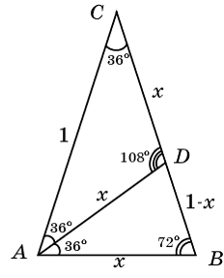
Золотые треугольники
Теорема. Золотыми треугольниками являются равнобедренные треугольники с углами при вершинах 36^{о} и 108^{о}.
Доказательство. Пусть ABC – равнобедренный треугольник (AC = BC = 1, AB = x), угол C равен 36^{о}. Проведем биссектрису AD. Треугольники ABD и CAB подобны по трем углам. Следовательно, BD : AB = AB : AC, т.е. 1 – x : x = x : 1. Решая это уравнение относительно x, находим x = φ. Значит, треугольник ABC – золотой. Заметим, что треугольник ACD – также золотой.
Notes:
В режиме слайдов ответы появляются после кликанья мышкой

Slide 29
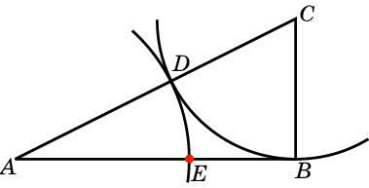
Упражнение
Используя циркуль и линейку, разделите данный отрезок AB в золотом отношении.
Решение: Через точку B проведем прямую, перпендикулярную прямой AB, отложим на ней отрезок BC, равный половине отрезка AB. Проведем отрезок AC. С центром в точке C проведем окружность радиуса BC, ее точку пересечения с отрезком AC обозначим D. С центром в точке A проведем окружность радиуса AD, ее точку пересечения с отрезком AB обозначим E. Эта точка и будет делить отрезок AB в золотом отношении.
Notes:
В режиме слайдов ответы появляются после кликанья мышкой

Slide 30
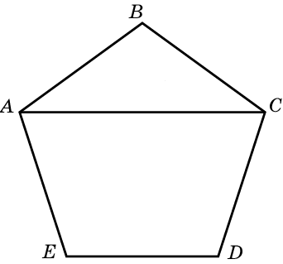
Упражнение
Сторона правильного пятиугольника равна 1. Найдите его диагональ.
Ответ:
Notes:
В режиме слайдов ответы появляются после кликанья мышкой

Slide 31
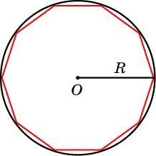
Упражнение
Найдите радиус окружности, описанной около правильного десятиугольника со стороной 1.
Ответ:
Notes:
В режиме слайдов ответы появляются после кликанья мышкой

Slide 32
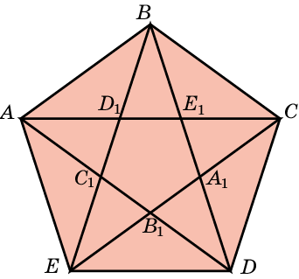
Упражнение
Докажите, что диагонали правильного пятиугольника образуют правильный пятиугольник. Найдите сторону этого пятиугольника, если сторона исходного пятиугольника равна 1.
Ответ:
Notes:
В режиме слайдов ответы появляются после кликанья мышкой

Slide 33
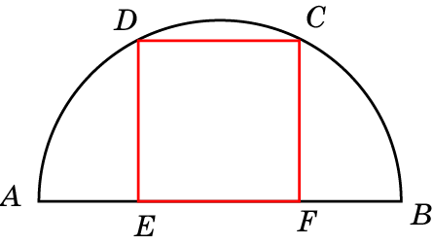
Упражнение
В полукруг с диаметром АВ вписан квадрат CDEF. Найдите отношение отрезков АЕ и ED.
Ответ:
Notes:
В режиме слайдов ответы появляются после кликанья мышкой

Slide 34

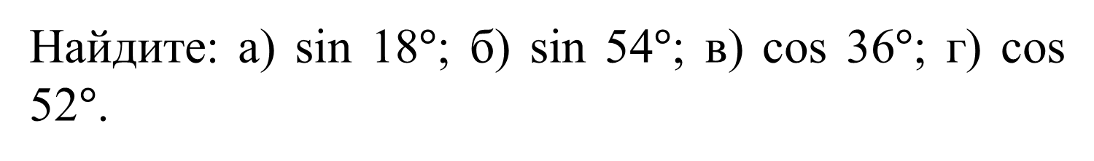
Упражнение
Найдите: а) sin 18$°$; б) sin 54$°$; в) cos 36$°$; г) cos 52$°$.
Ответ: а) $\frac{−1+\sqrt{5}}{4}$; б) $\frac{1+\sqrt{5}}{4}$; в) $\frac{1+\sqrt{5}}{4}$; г) $\frac{−1+\sqrt{5}}{4}$.
Notes:
В режиме слайдов ответы появляются после кликанья мышкой

Slide 35
Литература
1. Азевич А.И. От золотой пропорции к ее "производным". // Квант – 1995. - № 3. – С. 55.
2. Бендукидзе А.Д. Золотое сечение. // Квант. – 1973. - № 8. – С. 22.
3. Васютинский Н.А. Золотая пропорция. – М.: Молодая гвардия, 1990.
4. Виленкин Н.Я. и др. За страницами учебника математики, 10-11. – М.: Просвещение, 1996.
5. Волошинов А.В. Математика и искусство. – М.: Просвещение, 1992.
6. Воробьев Н.Н. Числа Фибоначчи. – 6-ое изд., доп. – М.: Наука, 1992.
7. Гарднер М. Число - золотое сечение / В кн. Математические головоломки и развлечения. – М.: Мир, 1971.
8. Еще раз о золотом сечении. // Квант. – 1989. - № 8. – С. 75.
9. Жуков А., Савин А. Числа Фидия и золотое сечение // Энциклопедия для детей. – т. 11. – М.: Аванта, 1998.
10. Избранные вопросы математики. 10 класс. – М.: Просвещение, 1980.
11. Кокстер Г.С.М. Введение в геометрию. – М.: Наука, 1966.
12. Левитин К. Геометрическая рапсодия. – 2-ое изд. – М.: Знание. – 1984.
13. Пидоу Д. Геометрия и искусство. – М.: Мир. – 1979.
14. Прохоров А.И. Золотая спираль // Квант. – 1984. - № 9. – С. 15.
15. Смирнова И.М. В мире многогранников. – М.: Просвещение. – 1995.
16. Смирнова И.М., Смирнов В.А. Геометрия: Учебник для 7-9 классов. – М.: Мнемозина, 2005.
17. Шевелев И.Ш., Марутаев М.А., Шмелев И.П. Золотое сечение. – М.: Стройиздат. – 1990.
Notes:
В режиме слайдов ответы появляются после кликанья мышкой

Slide 36
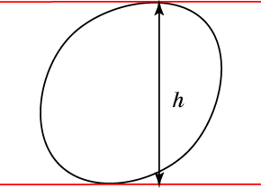
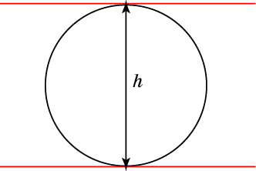
КРИВЫЕ ПОСТОЯННОЙ ШИРИНЫ
Для определения ширины h замкнутой кривой рассмотрим две параллельные прямые, между которыми расположена данная кривая. Будем сдвигать друг к другу эти прямые до тех пор, пока они не коснутся кривой. Расстояние между полученными параллельными прямыми и будет шириной кривой в направлении перпендикулярном этим прямым.
Для разных направлений ширина кривой может быть разной. Примером кривой одинаковой (постоянной) ширины по всем направлениям является окружность. Ее ширина равна диаметру.
О кривых постоянной ширины рекомендуем посмотреть фильм на сайте
www.etudes.ru
Notes:
В режиме слайдов ответы появляются после кликанья мышкой

Slide 37
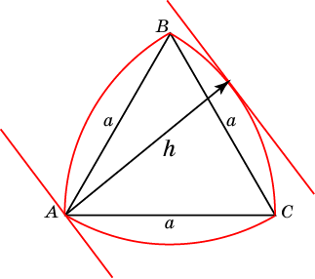
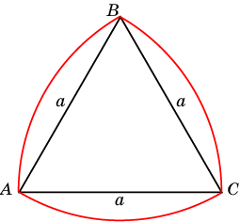
Треугольник Рело
Бывают ли кривые, отличные от окружности и имеющие постоянную ширину?
Оказывается, бывают. Примером такой кривой является кривая, придуманная французским ученым Ф. Рело (1829 – 1905), называемая «треугольник Рело».
Для его построения рассмотрим правильный треугольник ABC со стороной a. С центром в вершине A и радиусом a проведем дугу BC окружности. Аналогично, с центрами в вершинах B и C и радиусом A проведем дуги окружности AC и AB. В результате получим искомую кривую, состоящую из трех дуг окружности. Ее ширина равна стороне a правильного треугольника.
Notes:
В режиме слайдов ответы появляются после кликанья мышкой

Slide 38
Упражнение
Докажите, что периметр треугольника Рело равен длине окружности, диаметр которой равен ширине треугольника Рело.
Решение. Напомним, что длина дуги окружности с центральным углом φ и радиусом r равна φr. Так как треугольник Рело состоит из трех дуг окружностей, для которых r = a, φ = π/3, то их общая длина равна πr, т.е. равна длине окружности, диаметр которой равен ширине треугольника Рело.
Notes:
В режиме слайдов ответы появляются после кликанья мышкой

Slide 39
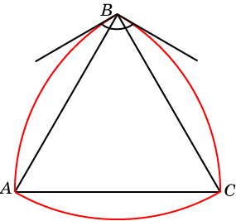
Упражнение
Найдите углы треугольника Рело, образованные касательными к дугам окружностей в его вершинах.
Ответ. 120^{о}.
Notes:
В режиме слайдов ответы появляются после кликанья мышкой

Slide 40
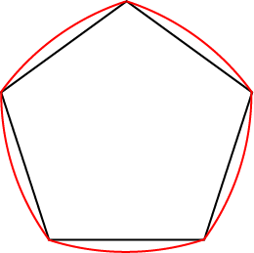
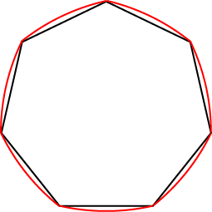
Правильные многоугольники Рело
Кривые постоянной ширины можно получать не только из правильного треугольника, но и из правильных многоугольников с нечетным числом сторон. На рисунке показаны такие кривые для правильных пятиугольника и семиугольника.
Notes:
В режиме слайдов ответы появляются после кликанья мышкой

Slide 41
Упражнение
Сторона правильного пятиугольника равна 1. Найдите ширину соответствующего пятиугольника Рело.
Ответ.
Notes:
В режиме слайдов ответы появляются после кликанья мышкой

Slide 42
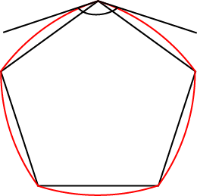
Упражнение
Найдите углы пятиугольника Рело, образованные касательными к дугам окружностей в его вершинах.
Ответ. 144^{о}.
Notes:
В режиме слайдов ответы появляются после кликанья мышкой

Slide 43
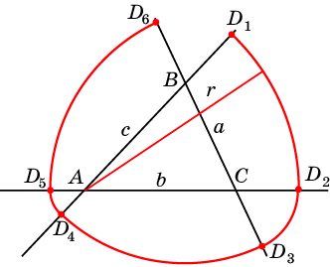
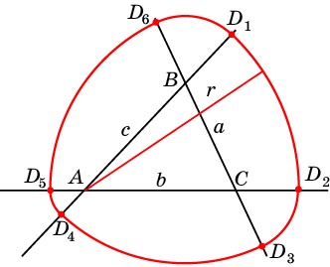





Неравносторонний треугольник
Рассмотрим три прямые, попарно пересекающиеся в точках A, B, C. Обозначим стороны треугольника ABC соответственно a, b, c.
На продолжении отрезка AB возьмем точку D₁. С центром в точке A и радиусом r = AD₁ проведем дугу окружности, соединяющую точку D₁ и точку D₂ на луче AC.
Далее, с центром в точке С и радиусом CD₂ = r-b проведем дугу окружности, соединяющую точку D₂ и точку D₃ на луче BC.
Затем, с центром в точке B и радиусом BD₃ = a+r-b проведем дугу окружности, соединяющую точку D₃ и точку D₄ на луче BA.
C центром в точке A и радиусом AD₄ = a + r – b - c проведем дугу окружности, соединяющую точку D₄ и точку D₅ на луче CA.
C центром в точке C и радиусом CD₅ = a + r - c проведем дугу окружности, соединяющую точку D₅ и точку D₆ на луче CB.
C центром в точке B и радиусом BD₆ = r - c проведем дугу окружности, соединяющую точку D₆ и точку D₁ на луче AB. Получим замкнутую кривую.
Notes:
В режиме слайдов ответы появляются после кликанья мышкой

Slide 44



Невыпуклый четырехугольник
Рассмотрим четыре прямые, попарно пересекающиеся в точках A, B, C, D. Обозначим стороны четырехугольника ABCD соответственно a, b, c, d.
На продолжении отрезка AB возьмем точку E₁. С центром в точке A и радиусом r = AE₁ проведем дугу окружности, соединяющую точку E₁ и точку E₂ на луче AD.
Проведите дальнейшее построение кривой постоянной ширины самостоятельно, найдите ее ширину. Докажите, что ее длина равна длине окружности с диаметром, равным ширине h кривой.
Ответ. Искомая кривая изображена на рисунке, где E₂E₃ – дуга окружности с центром D и радиусом r – d, E₃E₄ – дуга окружности с центром C и радиусом c + r – d, E₄E₅ – дуга окружности с центром B и радиусом b + c + r – d, E₅E₆ – дуга окружности с центром A и радиусом b + c + r – d – a, E₆E₇ – дуга окружности с центром D и радиусом b + c + r – a, E₇E₈ – дуга окружности с центром C и радиусом b + r – a, E₈E₁ – дуга окружности с центром B и радиусом r – a. Ширина h кривой равна 2r + b + c – a – d.
Notes:
В режиме слайдов ответы появляются после кликанья мышкой

Slide 45


КРИВЫЕ, КАК ТРАЕКТОРИИ ДВИЖЕНИЯ ТОЧЕК
Кривая, которую описывает точка, закрепленная на окружности, катящейся по прямой, называется циклоидой.
Для изображения циклоиды отложим на прямой отрезок АВ, равный длине окружности, т.е. АВ = 2πR. Разделим этот отрезок на 8 равных частей точками А₁, ..., А₈=В. Выясните, где будет находится отмеченная точка A, когда окружность, катящаяся по прямой, достигнет точки B?
Notes:
В режиме слайдов ответ появляется после нажатия левой клавиши мышки

Slide 46

Циклоида
Соединяя плавной кривой построенные точки, получим циклоиду.
Notes:
В режиме слайдов циклоиду можно посмотреть в движении

Slide 47

Первым, кто стал изучать циклоиду, был Галилео Галилей (1564 – 1642). Он же придумал и ее название.
Notes:
В режиме слайдов циклоиду можно посмотреть в движении

Slide 48

Свойство 1
Ледяная гора. В 1696 году И.Бернулли поставил задачу о нахождении кривой наискорейшего спуска, или, иначе говоря, задачу о том, какова должна быть форма ледяной горки (рис. а), чтобы, скатываясь по ней, совершить путь из начальной точки А в конечную точку В за кратчайшее время. Искомую кривую назвали "брахистохроной", т.е. кривой кратчайшего времени.
Среди математиков, решавших эту задачу, были: Г.Лейбниц, И.Ньютон, Г.Лопиталь и Я.Бернулли. Они доказали, что искомой кривой является перевернутая циклоида (рис. б).

Slide 49

Свойство 2
Часы с маятником. Часы с обычным маятником не могут идти точно, поскольку период колебаний маятника зависит от его амплитуды. Голландский ученый Христиан Гюйгенс (1629 – 1695) задался вопросом, по какой кривой должен двигаться шарик на нитке маятника, чтобы период его колебаний не зависел от амплитуды. Искомой кривой оказалась перевернутая циклоида (рис. 1, 2). За это свойство циклоиду называют также "таутохрона" – кривая равных времен. Если, например, в форме перевернутой циклоиды изготовить желоб (рис. 1) и пустить по нему шарик, то период движения шарика под действием силы тяжести не будет зависеть от начального его положения и от амплитуды.

Slide 50


Удлиненная циклоида
Кривая, которую описывает точка, закрепленная на продолжении радиуса окружности, катящейся по прямой, называется удлиненной циклоидой.
Notes:
В режиме слайдов циклоиду можно посмотреть в движении

Slide 51


Укороченная циклоида
Кривая, которую описывает точка, закрепленная на радиусе внутри окружности, катящейся по прямой, называется укороченной циклоидой.
Notes:
В режиме слайдов циклоиду можно посмотреть в движении

Slide 52

Упражнение
Нарисуйте траекторию движения вершины правильного треугольника, катящегося по прямой.
Notes:
В режиме слайдов ответ появляется после нажатия левой клавиши мышки

Slide 53

Ответ
Notes:
В режиме слайдов ответ появляется после нажатия левой клавиши мышки

Slide 54

Упражнение
Нарисуйте траекторию движения вершины квадрата, катящегося по прямой.
Notes:
В режиме слайдов ответ появляется после нажатия левой клавиши мышки

Slide 55

Ответ
Notes:
В режиме слайдов ответ появляется после нажатия левой клавиши мышки

Slide 56

Упражнение
Нарисуйте траекторию движения вершины правильного шестиугольника, катящегося по прямой.
Notes:
В режиме слайдов ответ появляется после нажатия левой клавиши мышки

Slide 57

Ответ
Notes:
В режиме слайдов ответ появляется после нажатия левой клавиши мышки

Slide 58

Кардиоида
Траектория движения точки, закрепленной на окружности, катящейся с внешней стороны по другой окружности того же радиуса, называется кардиоидой.
Для изображения кардиоиды разделим окружность на 8 равных частей точками А₁, ..., А₈=В. Выясните, где будет находиться отмеченная точка A, когда окружность, катящаяся по прямой, достигнет точки:а) A₄; б) A₂; в) A₆; г) A₁; д) A₃; е) A₅; ж) A₇.
Notes:
В режиме слайдов ответ появляется после нажатия левой клавиши мышки

Slide 59

Кардиоида
Соединяя плавной кривой построенные точки, получим кардиоиду.
Notes:
В режиме слайдов кардиоиду можно посмотреть в движении

Slide 60

Упражнение
Нарисуйте траекторию движения вершины правильного треугольника, катящегося с внешней стороны по другому правильному треугольнику.
Notes:
В режиме слайдов ответ появляется после нажатия левой клавиши мышки

Slide 61

Ответ
Notes:
В режиме слайдов ответ появляется после нажатия левой клавиши мышки

Slide 62

Упражнение
Нарисуйте траекторию движения вершины квадрата, катящегося с внешней стороны по другому квадрату.
Notes:
В режиме слайдов ответ появляется после нажатия левой клавиши мышки

Slide 63

Ответ
Notes:
В режиме слайдов ответ появляется после нажатия левой клавиши мышки

Slide 64

Упражнение
Нарисуйте траекторию движения вершины правильного шестиугольника, катящегося с внешней стороны по другому правильному шестиугольнику.
Notes:
В режиме слайдов ответ появляется после нажатия левой клавиши мышки

Slide 65

Ответ
Notes:
В режиме слайдов ответ появляется после нажатия левой клавиши мышки

Slide 66

Удлиненная кардиоида
Траектория движения точки, закрепленной на продолжении радиуса окружности, катящейся по другой окружности того же радиуса, называется удлиненной кардиоидой. Нарисуйте эту кривую.
Notes:
В режиме слайдов удлиненную кардиоиду можно посмотреть в движении

Slide 67

Упражнение
Нарисуйте траекторию движения точки, закрепленной на окружности, катящейся с внешней стороны по другой окружности, если отношение радиусов равно 2:5.
Notes:
В режиме слайдов ответ появляется после нажатия левой клавиши мышки

Slide 68

Астроида
Траектория движения точки, закрепленной на окружности, катящейся внутри другой окружности в 4 раза большего радиуса, называется астроидой. Нарисуйте эту кривую.
Notes:
В режиме слайдов астроиду можно посмотреть в движении

Slide 69

Кривая Штейнера
Траектория движения точки, закрепленной на окружности, катящейся внутри другой окружности в 3 раза большего радиуса, называется кривой Штейнера. Нарисуйте эту кривую.
Notes:
В режиме слайдов кривую Штейнера можно посмотреть в движении

Slide 70

Гипоциклоида
Кривая, которую описывает точка, закрепленная на окружности, катящейся с внутренней стороны по другой окружности, называется гипоциклоидой. При этом отношение радиусов может быть различным. Нарисуйте гипоциклоиду, когда отношение радиусов равно 2:5.
Notes:
В режиме слайдов гипоциклоиду можно посмотреть в движении

Slide 71
Литература
1. Берман Г.Н. Циклоида. – М.: Наука, 1980.
2. Веров С. Касательные к рулеттам. – Квант, 1975, № 5, с. 22-30.
3. Веров С. Тайны циклоиды. – Квант, 1975, № 8, с. 19-27.
4. Веров С. Брахистохрона, или Еще одна тайна циклоиды. – Квант, 1975, № 12, с. 29-35.
5. Савелов А.А. Плоские кривые. – М.: Физматлит, 1960.
Notes:
В режиме слайдов ответ появляется после нажатия левой клавиши мышки

Slide 72
ПАРКЕТЫ
Паркетом называется такое заполнение плоскости многоугольниками, при котором любые два многоугольника либо имеют общую сторону, либо имеют общую вершину, либо не имеют общих точек.
Паркет называется правильным, если он состоит из правильных многоугольников, и вокруг каждой вершины правильные многоугольники расположены одним и тем же способом.
Notes:
В режиме слайдов ответы появляются после кликанья мышкой

Slide 73

Упражнение
Изобразите паркет, составленный из треугольников, равных данному. Раскрасьте треугольники в два цвета так, чтобы соседние треугольники были окрашены разными цветами.
Notes:
В режиме слайдов ответы появляются после кликанья мышкой

Slide 74

Ответ
Notes:
В режиме слайдов ответы появляются после кликанья мышкой

Slide 75

Упражнение
Изобразите паркет, составленный из шестиугольников, равных данному. Раскрасьте шестиугольники в три цвета так, чтобы соседние шестиугольники были окрашены разными цветами.
Notes:
В режиме слайдов ответы появляются после кликанья мышкой

Slide 76

Ответ
Notes:
В режиме слайдов ответы появляются после кликанья мышкой

Slide 77

Упражнение
Продолжите составление паркета из квадратов и треугольников, равных данным, так, чтобы в каждой вершине сходилось два квадрата и три треугольника. Раскрасьте квадраты одним цветом, а треугольники – другим.
Notes:
В режиме слайдов ответы появляются после кликанья мышкой

Slide 78

Ответ
Notes:
В режиме слайдов ответы появляются после кликанья мышкой

Slide 79

Упражнение
Продолжите составление паркета из шестиугольников, квадратов и треугольников, равных данным, так, чтобы в каждой вершине сходились шестиугольник, два квадрата и треугольник. Раскрасьте шестиугольники и треугольники одним цветом, а квадраты – другим.
Notes:
В режиме слайдов ответы появляются после кликанья мышкой

Slide 80

Ответ
Notes:
В режиме слайдов ответы появляются после кликанья мышкой

Slide 81

Упражнение
Продолжите составление паркета из двенадцатиугольников и треугольников, равных данным, так, чтобы в каждой вершине сходилось два двенадцатиугольника и один треугольник. Раскрасьте двенадцатиугольники одним цветом, а треугольники – другим.
Notes:
В режиме слайдов ответы появляются после кликанья мышкой

Slide 82

Ответ
Notes:
В режиме слайдов ответы появляются после кликанья мышкой

Slide 83

Упражнение
Продолжите составление паркета из двенадцатиугольников, шестиугольников и квадратов, равных данным, так, чтобы в каждой вершине сходилось двенадцатиугольник, шестиугольник и квадрат. Раскрасьте двенадцатиугольники одним цветом, шестиугольники – другим, а квадраты – третьим.
Notes:
В режиме слайдов ответы появляются после кликанья мышкой

Slide 84

Ответ
Notes:
В режиме слайдов ответы появляются после кликанья мышкой

Slide 85

Упражнение
Изобразите паркет, составленный из четырехугольников, равных данному. Раскрасьте четырехугольники в два цвета так, чтобы соседние четырехугольники были окрашены разными цветами.
Notes:
В режиме слайдов ответы появляются после кликанья мышкой

Slide 86

Ответ
Notes:
В режиме слайдов ответы появляются после кликанья мышкой

Slide 87

Упражнение
Изобразите паркет, составленный из четырехугольников, равных данному. Раскрасьте четырехугольники в два цвета так, чтобы соседние четырехугольники были окрашены разными цветами.
Notes:
В режиме слайдов ответы появляются после кликанья мышкой

Slide 88

Упражнение17
Notes:
В режиме слайдов ответы появляются после кликанья мышкой

Slide 89

Заполнение плоскости
Заполнение плоскости может быть произведено и многоугольниками более сложной формы.
Notes:
В режиме слайдов ответы появляются после кликанья мышкой

Slide 90

Картины М. Эшера (Всадники)
Notes:
В режиме слайдов ответы появляются после кликанья мышкой

Slide 91

Картины М. Эшера (Птицы)
Notes:
В режиме слайдов ответы появляются после кликанья мышкой

Slide 92

Картины М. Эшера (Ящерицы)
Notes:
В режиме слайдов ответы появляются после кликанья мышкой

Slide 93
ФРАКТАЛЫ
Многие природные объекты и явления имеют не гладкий, а изломанный характер. Среди них листья деревьев, береговая линия, молния и др. Для описания этих объектов не подходят обычные дифференцируемые функции, с которыми имеет дело классический математический анализ.
В последние десятилетия возникло и развивается новое направление в математике – фрактальная геометрия. Слово "фрактал" ввел в 1975 г. Б. Мандельброт (от латинского слова "fractus", означающего изломанный, дробный).
Особенностью фракталов является не только их изломанность, но и самоподобность, означающая, что каждая часть фрактала подобна целому. Свойство самоподобности также отражает особенность природных объектов, когда отдельная клетка растения или животного несет в себе полную информацию обо всем организме.
Литература
1. Вишик М.И. Фрактальная размерность множеств. Соросовский образовательный журнал. № 1, 1998.
2. Жиков В.И. Фракталы. Соросовский образовательный журнал. № 12, 1996.
3. Морозов А.Д. Введение в теорию фракталов. – М. 2004.
4. Федер Е. Фракталы. Пер. с англ. - М.: Мир, 1991.

Slide 94

Звезда Коха
Один из первых примеров фракталов был придуман еще в начале 20-го века немецким математиком Х. фон Кох (1870-1924) и называется звезда Коха (снежинка Коха). Для ее построения берется равносторонний треугольник и последовательно добавляются к нему новые, подобные ему, треугольники. В результате получаются все более сложные многоугольники, приближающиеся к предельному положению – звезде Коха.

Slide 95

Ковер Серпинского
Еще один пример самоподобной фигуры, придумал польский математик В. Серпинский (1882-1969). Она называется ковром Серпинского и получается из квадрата последовательным вырезанием серединных квадратов. То, что остается после всех вырезаний, и будет искомым ковром Серпинского.
Отметим, что поскольку вырезаемые квадраты располагаются все более часто, то в результате на ковре Серпиского не будет ни одного, даже самого маленького, квадрата без дырки.

Slide 96

Салфетка Серпинского
Начиная не с квадрата, а с правильного треугольника, и вырезая центральные треугольники, получим самоподобную фигуру, аналогичную ковру Серпинского и называемую салфеткой Серпинского.

Slide 97

Кривая Пеано
Пример кривой, имеющий фрактальный характер, был получен Д. Пеано (1858-1932) и называется кривой Пеано. Для ее построения разобьем данный квадрат на четыре равные квадрата и соединим их центры тремя отрезками, как показано на рисунке а). Повторяя описанную процедуру, будем получать все более сложные ломаные, приближающиеся к кривой Пеано.
Отметим, что ломаные, участвующие в построении кривой Пеано, на каждом этапе проходят через все квадраты, а сами квадраты уменьшаются, стягиваясь к точкам исходного квадрата. Поэтому кривая Пеано будет проходить через все точки исходного квадрата. Конечно, она будет иметь бесконечную длину.

Slide 98

Дерево Пифагора

Slide 99

Фрактал

Slide 100

Фрактал

